Slide 1



东曲2号煤大分子结构模型及其热反应性研究
Macromlecular Structural Model and Thermal Reactivity Study of Dongqu No.2 Coal
答辩人：李耀高
导师：王传格 讲师
2019年6月1日

Slide 2
目录
一 研究背景及意义
二 技术路线
三 研究内容
四 结论

Slide 3
一 研究背景及意义

Slide 4
研究背景：
煤清洁、气化、液化、焦化和燃烧都要经过或发生热解反应，煤热解是煤转化时的关键步骤。
近年来对于煤的热解研究保持在纯粹研究TG/MS热解模拟或基于ReaxFF反应力场的软件热解模拟。
研究意义：
通过对热解过程中的能量变化以及热解产物生成机理的研究，以期望对煤炭生产转化和煤炭的高效清洁利用有所帮助。

Slide 5
二 技术路线

Slide 7
研究内容
01 煤大分子结构模型的构建及优化
02 基于ReaxFF反应力场的热解模拟
03 TG/MS热解模拟

Slide 8
01 煤大分子结构模型的构建及优化

Slide 9
模型构建
表1 东曲2号煤的工业分析和元素分析
Proximate Analysis w /% |  |  |  | Ultimate Analysis w_{daf} /%
M_{ad} | A_{ad} | V_{daf} |  | C | H | O | N | S
0.71 | 2 | 17.72 |  | 90.31 | 4.66 | 2.91 | 1.56 | 0.57
Rº_{max}=1.81%
变质程度较高的贫瘦煤

Slide 10
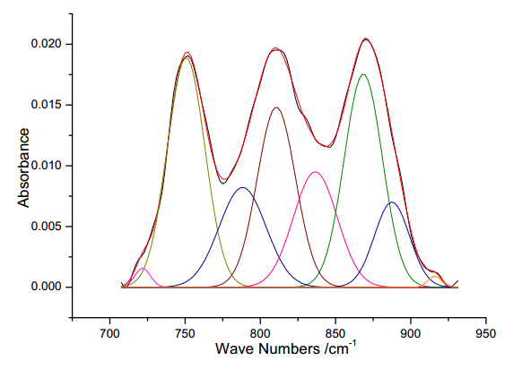
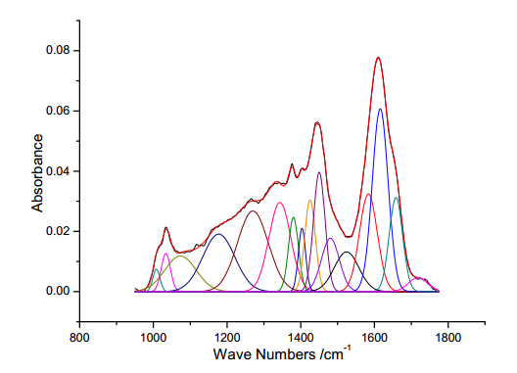
FTIR结果分析
图1 芳香烃吸收带(900-700cm⁻¹) 图2 含氧官能团吸收带(1800-1000cm⁻¹)
芳香结构中的苯环上氢原子：
5种取代方式
以3取代为主，占比约32％
1、4取代次之，分别占比为23.45%、22.07%

Slide 11
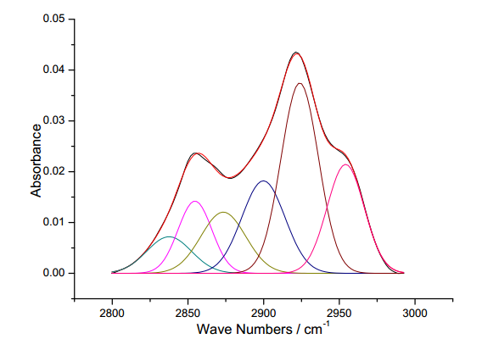
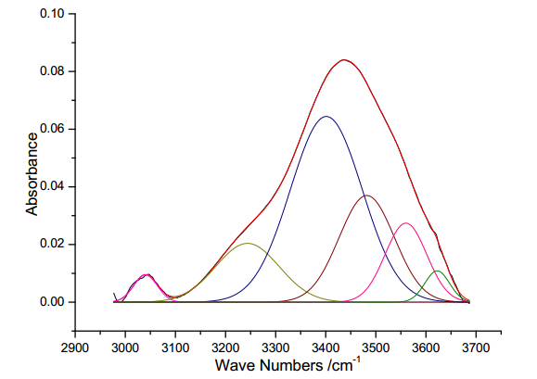
FTIR结果分析
图3 脂肪烃吸收带(3000-2800cm⁻¹) 图4 羟基吸收带(3600-3000cm⁻¹)
三类主要的氢键类型：
羟基-醚氢键，含量为48.25%
羟基-羟基氢键，含量为21.31%
羟基-π氢键较少，含量为11.84%
-CH₃、-CH₂-与-CH=之比近似为3:5:2。

Slide 12
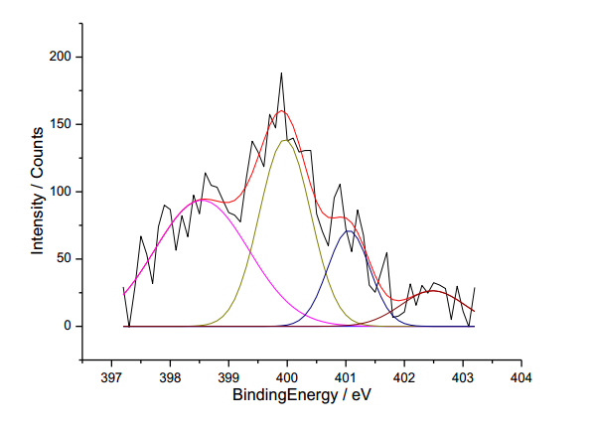
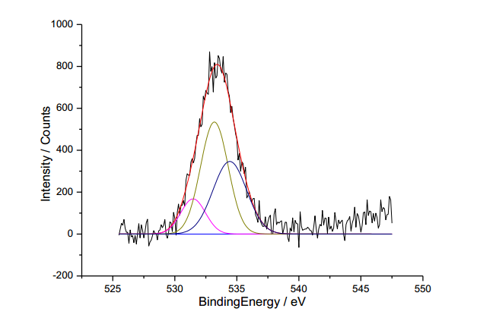
XPS结果分析
图5 东曲2号煤的氧元素(左)和氮元素(右)的XPS分峰拟合曲线
酚羟基和羰基数量比约为4:1，
咯型氮和吡啶型氮数量之比约为1:1

Slide 13
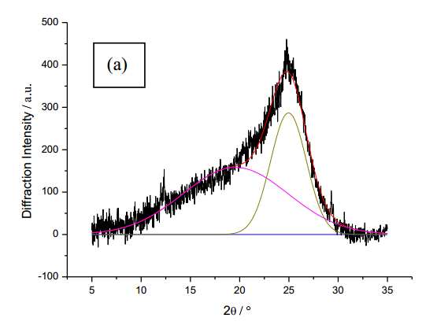
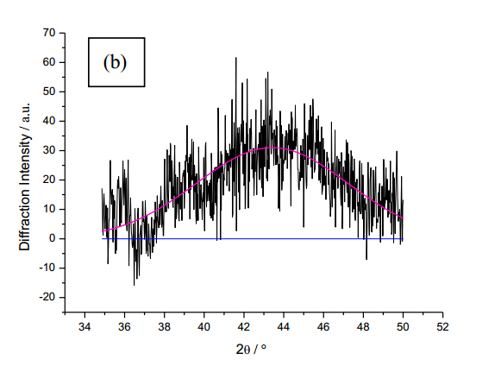
XRD结果分析
图6 东曲2号煤的XRD拟合图 a : 5°-35°的002峰 b : 35°-50°的100峰
表2 XRD结构参数表
层间距d₀₀₂/（Å） | 延展度L_{a}/（Å） | 堆砌高度L_{c}/（Å） | 堆砌层数/N_{ave}
3.55 | 19.62 | 21.32 | 6.01
d₀₀₂=3.55 Å >>>> d_{石墨}=3.35 Å
堆砌高度L_{c} ≈ N_{ave}*d₀₀₂ = 21.32 Å

Slide 14
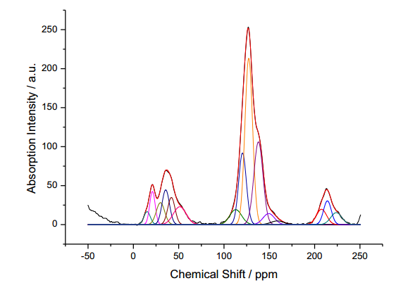
¹³C-NMR结果分析
图7 东曲2号煤的核磁共振分峰拟合曲线
15个肩峰

Slide 15
¹³C-NMR结果分析
表3 东曲2号煤的核磁结构参数
芳香碳部分 | 芳香碳类型 |  | 脂肪碳部分 | 脂肪碳类型
f_{a} (100-220) | 总碳 | 0.75 | f_{al} (-90) | 总碳 | 0.25
f_{a}’ (100-165) | 芳环碳 | 0.65 | f_{al}^{H} (-36) | 亚甲基或次甲基碳 | 0.10
f_{a}^{C} (165-) | 羧基碳 | 0.10 | f_{al}* (36-50) | 甲基碳或季碳 | 0.10
f_{a}^{H} (100-129) | 质子化芳碳 | 0.44 | f_{al}^{O} (50-90) | 氧连碳 | 0.05
f_{a}^{N} (129-165) | 非质子化芳碳 | 0.21
f_{a}^{P} (150-165) | 酚羟基或醚氧连碳 | 0.01
f_{a}^{S} (135-150) | 烷基取代碳 | 0.03
f_{a}^{B} (129-137) | 芳香桥碳 | 0.17

Slide 16
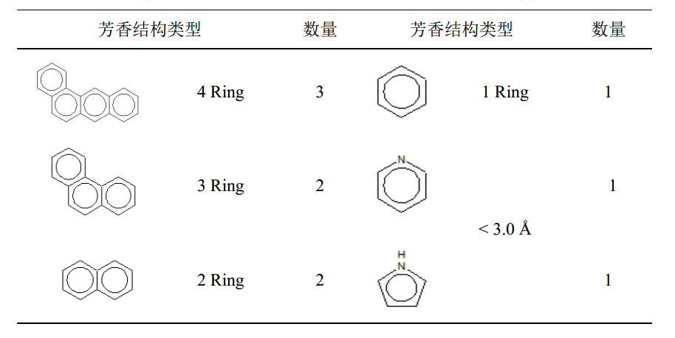
¹³C-NMR结果分析
表4 东曲2号煤结构模型中芳香结构单元类型和数量

Slide 17
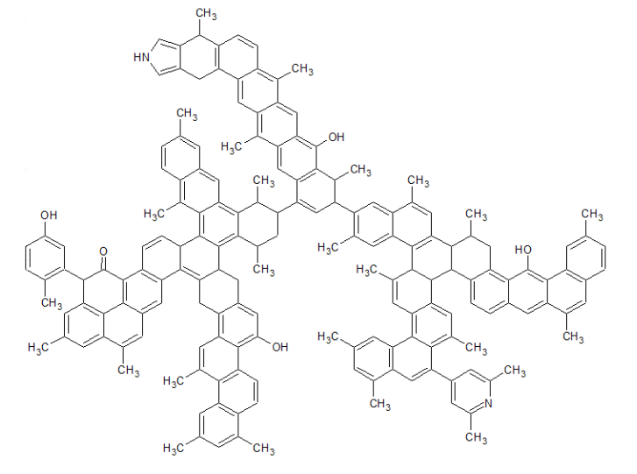
¹³C-NMR结果分析
图8 东曲2号煤平面结构模型

Slide 18
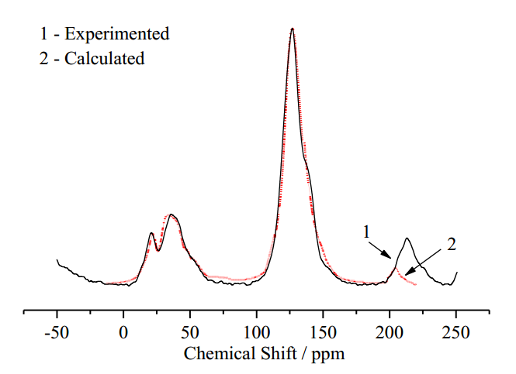
模型优化
图9 东曲2号煤结构模型实验和计算NMR图谱
边带效应

Slide 19
模型优化
表5 东曲2号煤结构模型信息及元素含量
样品 | 分子式 | 元素含量/（w_{t}/%） |  |  |  | 相对分子量 | 芳香度/%
 |  | C | H | O | N
东曲2号煤 | C₁₇₄H₁₄₈O₅N₂ | 89.04 | 6.36 | 3.41 | 1.19 | 2347 | 66.5
 |  | 90.31 | 4.66 | 2.91 | 1.56
H元素含量差异较大， 因为H的性质活泼， 在实际测试中不好控制，允许有一定范围的误差

Slide 20
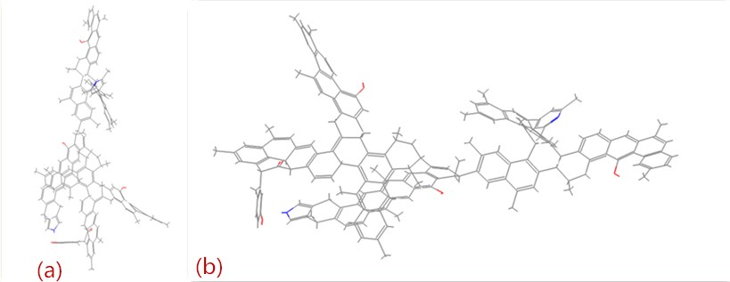
模型优化(MS优化)
图10 东曲2号煤结构模型优化后示意图 (a)-主视图 (b)-侧视图

Slide 21
模型优化(MS优化)
表6 东曲2号煤结构模型大分子模拟前后能量对比
优化条件 | Total energy (kcal /mol) | Valence Energy(kcal /mol) |  |  |  | Non-bond Energy(kcal /mol)
 |  | E_{B} | E_{A} | E_{T} | E_{I} | E_{H} | E_{van} | E_{E}
初始条件 | 10037.16 | 2296.98 | 74.11 | 131.49 | 8.19 | 0 | 7567.06 | -40.66
分子力学优化 | 824.83 | 108.51 | 121.36 | 176.33 | 3.88 | 0 | 461.345 | -46.58
动力学优化 | 758.25 | 106.86 | 103.91 | 184.24 | 4.92 | 0 | 448.59 | -48.28
结构模型经过优化后，弯曲变形大且出现近乎平行排列的芳香层片。主要原因为结构中芳香结构以3环和4环的芳香环为主，且芳环之间主要以6元环烷烃的形式连接，环烷烃较链烷烃更加稳定。

Slide 22
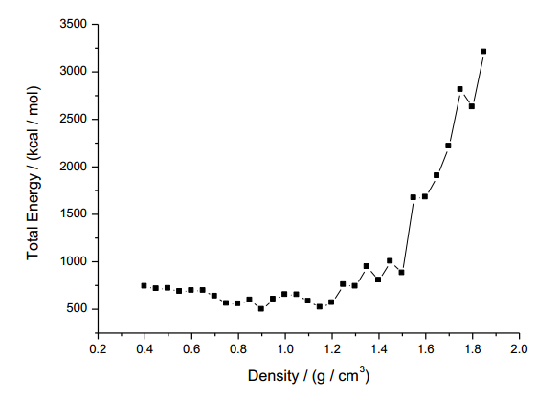
密度模拟
密度模拟以验证模型合理性
东曲2号煤的模拟密度为1.45g/cm³ ，此时大分子的晶胞尺寸为14.1 Å*14.1 Å*14.1 Å。
图11 模型能量与密度之间的关系图

Slide 23
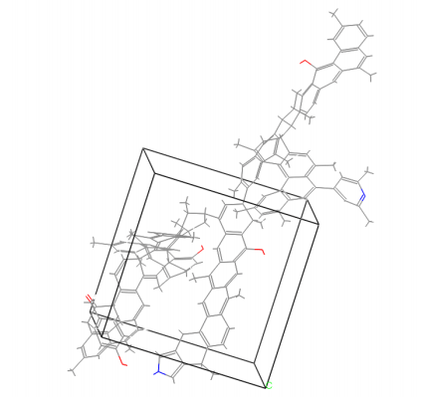
周期性边界条件
周期性边界条件下的最优几何构型及能量(kcal /mol)组成
此时模拟密度为1.45g/cm³ ，
晶胞尺寸为14.1 Å*14.1 Å*14.1 Å。
图12 添加周期性边界条件
表7 添加周期性边界条件前后能量对比
周期边界条件 | Total Energy | Valence Energy |  |  |  | Non-bond Energy
 |  | E_{B} | E_{A} | E_{T} | E_{I} | E_{H} | E_{van} | E_{E}
无 | 758.25 | 106.86 | 103.91 | 184.24 | 4.92 | 0 | 448.59 | -48.28
有 | 1057.45 | 87.25 | 207.87 | 389.65 | 56.41 | -0.22 | 435.31 | -48.81

Slide 24
大分子模型的量子化学计算
表8 模型中C=O、C-O和C-N键的键长和键级
化学键 | 键长/Å | 键级 | 化学键 | 键长/Å | 键级
O132-C49 | 1.38 | 1.27 | N70-C69 | 1.39 | 1.23
O133-C9 | 1.38 | 1.24 | C71-N70 | 1.39 | 1.23
O170-C167 | 1.38 | 1.29 | C136-N135 | 1.36 | 1.22
O179-C114 | 1.38 | 1.27 | C137-N135 | 1.36 | 1.22
O181-C153 | 1.43 | 1.35
LC=O>LC-O，
CC=O>CC-O，
C=O的化学性质比C-O活泼，在相似的化学环境中更容易发生断裂
吡咯的LC-N >吡啶的LC-N ，
吡咯的CC-N >吡啶的CC-N，
在相似的化学环境中吡咯的C-N键比吡啶的C-N键更活泼

Slide 25
02 基于ReaxFF反应力场的热解模拟

Slide 26
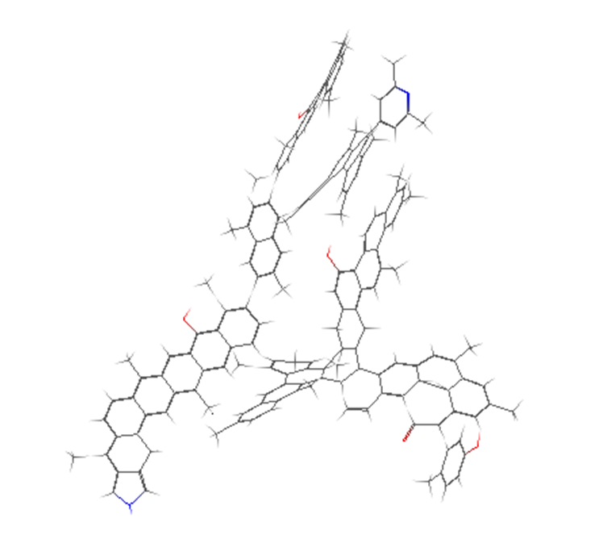
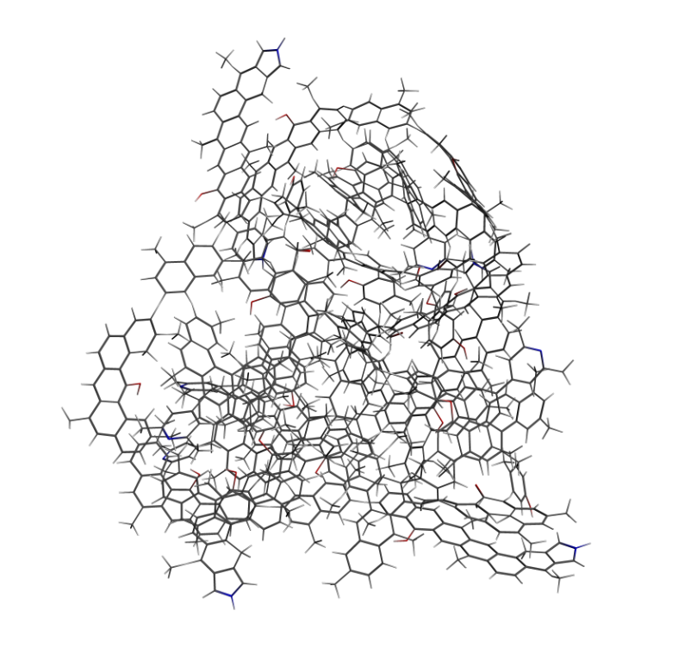
等温热解模拟(NVT系综)
图13 单个大分子最低能量构型 图14 5个大分子组成的分子系统
5nm*5nm*5nm

Slide 27
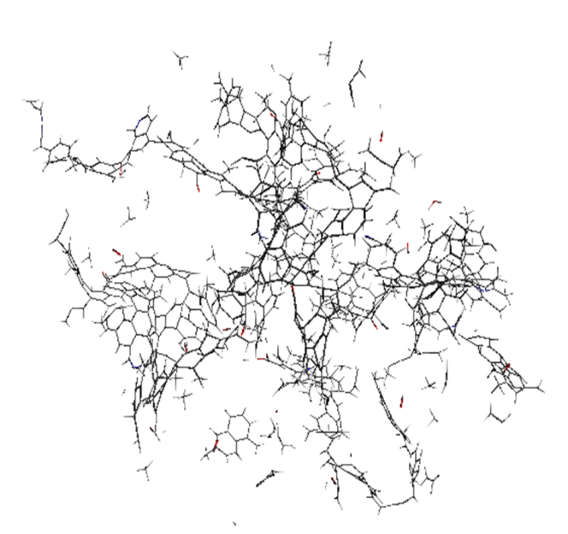
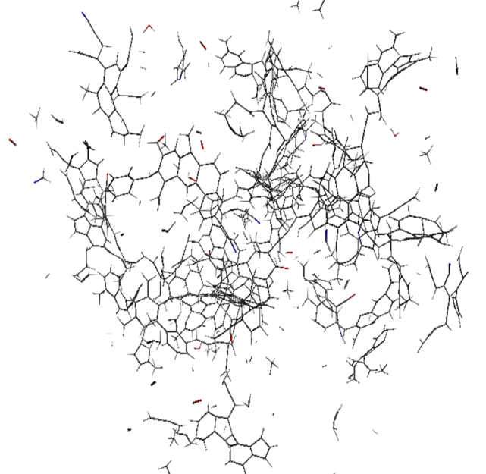
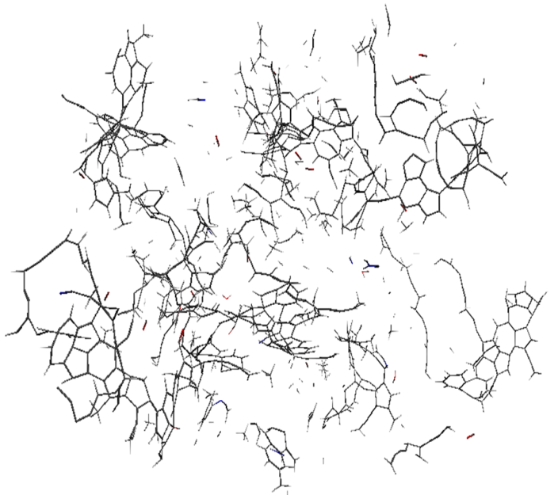
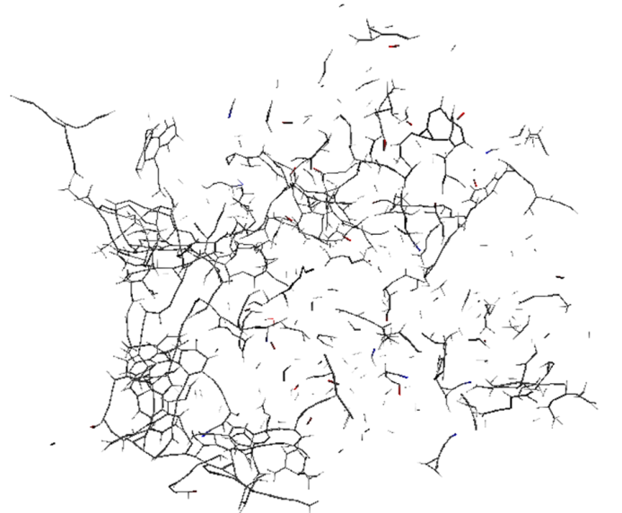
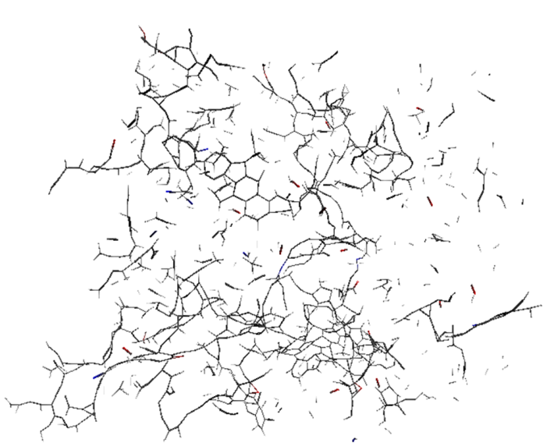
等温热解模拟
2600K
2800K
3000K
图15 等温热解
模拟各温度下
的终态图
3200K
3400K

Slide 28
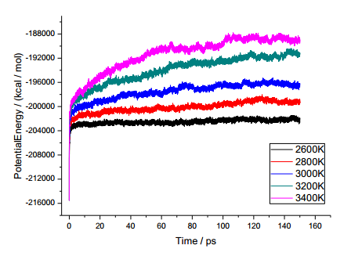
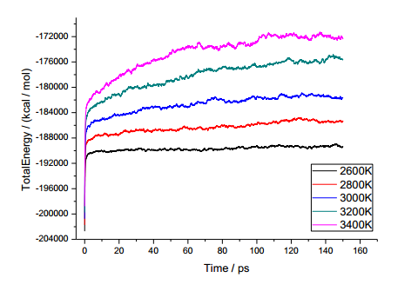
等温条件下的能量变化规律
图16 不同温度条件下系统的总能量
随时间变化
图17 不同温度条件下系统的势能
随时间变化
热解模拟开始的瞬间由于力场的作用并且温度迅速变化，导致在NVT系综内系统的各种能量迅速变化，较短时间后系统热解反应稳定，随后的总体变化趋势为随着时间的推移而变化。

Slide 29
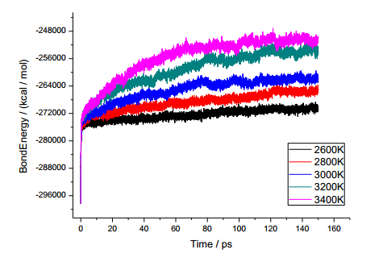
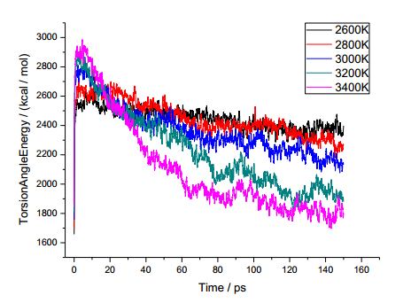
等温条件下的能量变化规律
图18 不同温度条件下系统的键能
随时间变化
图19 不同温度条件下系统的扭转能
随时间变化
随着温度升高，一次裂解、二次裂解的分子片段变多，使系统内部的键数量相对越来越少，扭转角能的减小幅度也越大。

Slide 30
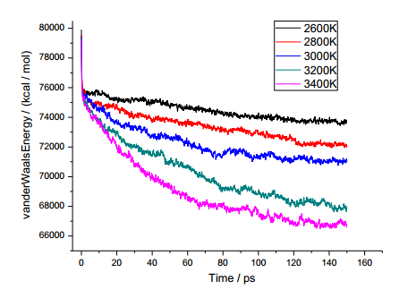
等温条件下的能量变化规律
图20 不同温度条件下系统的范德华能随时间变化

Slide 31
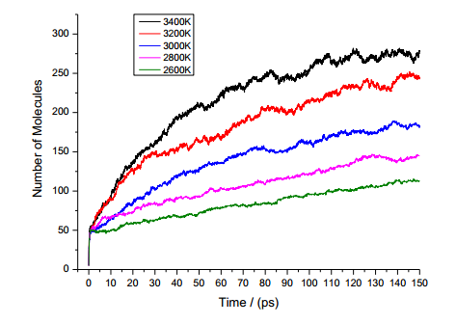
等温条件下总分子数的生成特征
图21 不同温度条件下系统内分子总数随时间变化

Slide 32
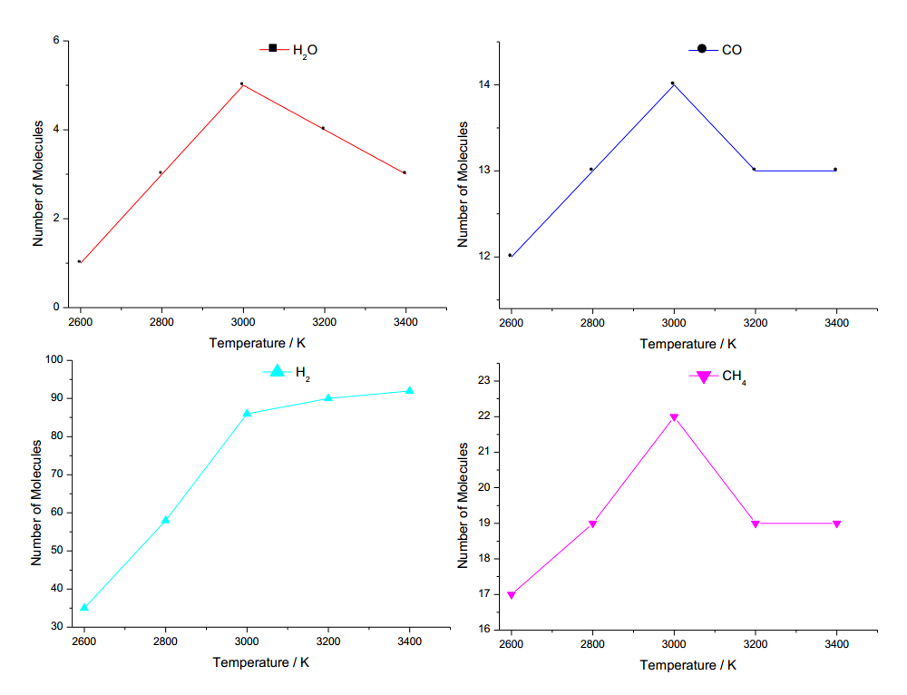
等温条件下主要气体产物生成特征
图22 不同温度条件下系统内终态热解产物生成量随时间变化

Slide 33
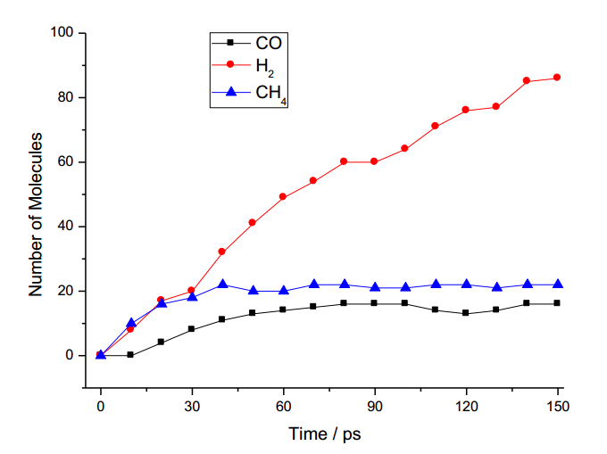
等温条件下(3000K)主要气体产物生成特征
图23 3000K时气相产物生成随时间变化

Slide 34
不同升温速率条件下的热解模拟(NVT系综)
表9 升温条件设置
升温速率/时间 | 时间/ps | 时间步长/fs | 模拟步数/steps | 升温速率/空间尺度
5K/ps | 320 | 0.25 | 1280000 | 0.00125K/step
50K/ps | 32 |  | 128000 | 0.0125K/step
500K/ps | 3.2 |  | 12800 | 0.125K/step

Slide 35
500K/ps、50K/ps、5K/ps
表10 模拟前后的能量(kcal /mol)对比
500K/ps
模拟状态 | E_{potential} | E_{bond} | E_{tors} | E_{vdw}
Start | -214377.86 | -295965.09 | 1254.29 | 80804.99
End | -150111.35 | -209546.80 | 773.23 | 56000.22
50K/ps
Start | -214377.86 | -295965.09 | 1254.29 | 80804.99
End | -120141.35 | -159346.80 | 600.95 | 42763.22
5K/ps
Start | -214377.86 | -295965.09 | 1254.29 | 80804.99
End | -100111.35 | -149746.80 | 560.95 | 3736.23

Slide 36
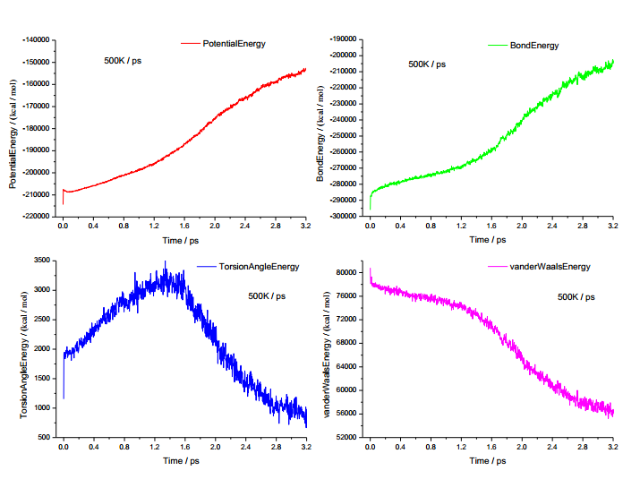
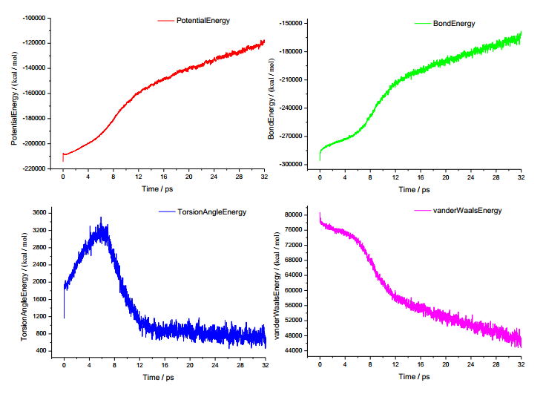
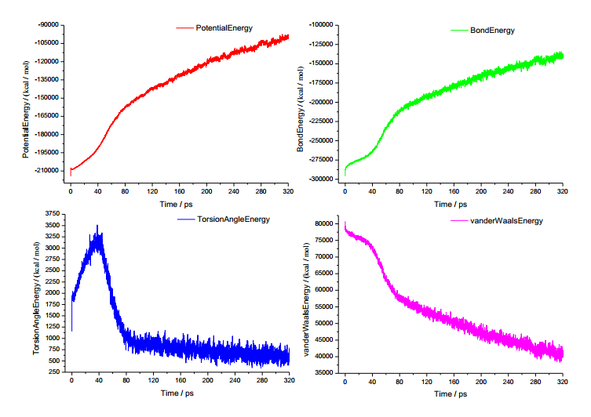
500K/ps、50K/ps、5K/ps
Potential Energy
Bond Energy
Torsion Angle Energy
Van der Waals Energy
图24 各能量随时间变化

Slide 37
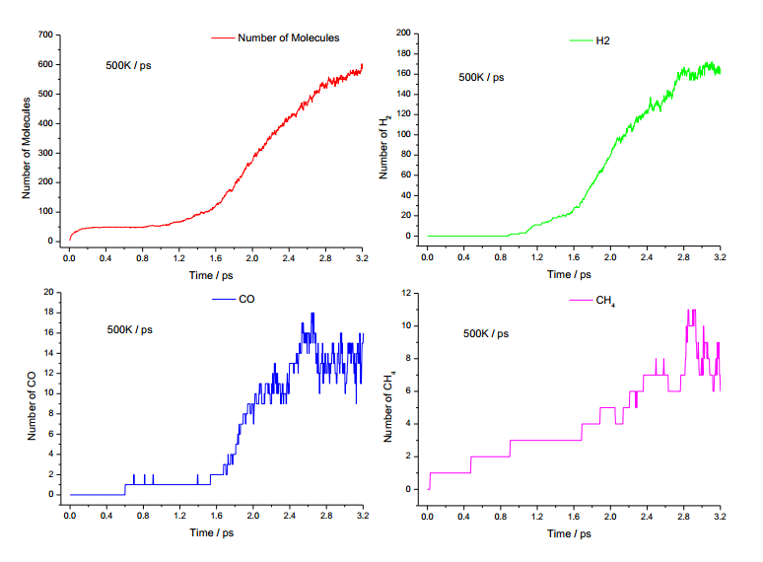
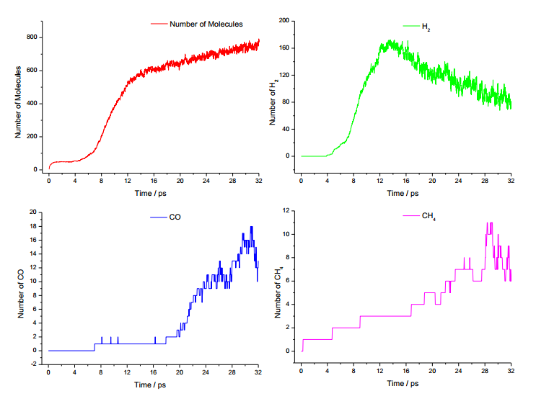
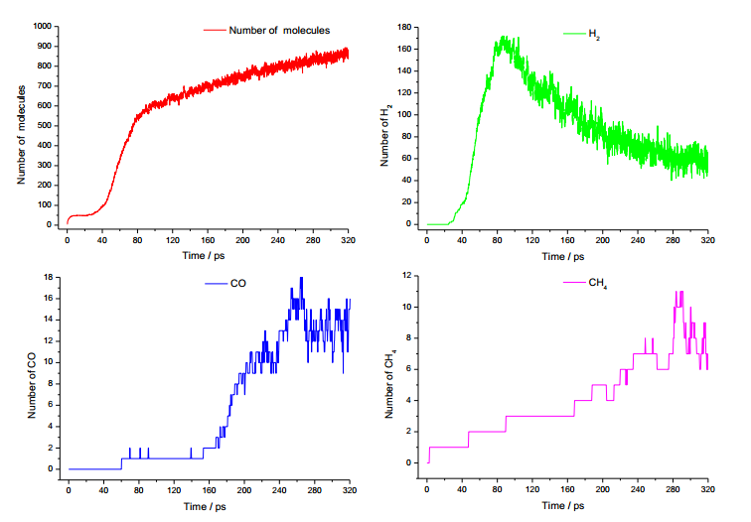
500K/ps、50K/ps、5K/ps
Number of Molecules
Number of H2
Number of CO
Number of CH4
图25 各产物随时间变化

Slide 38
03 TG/MS热解模拟

Slide 39
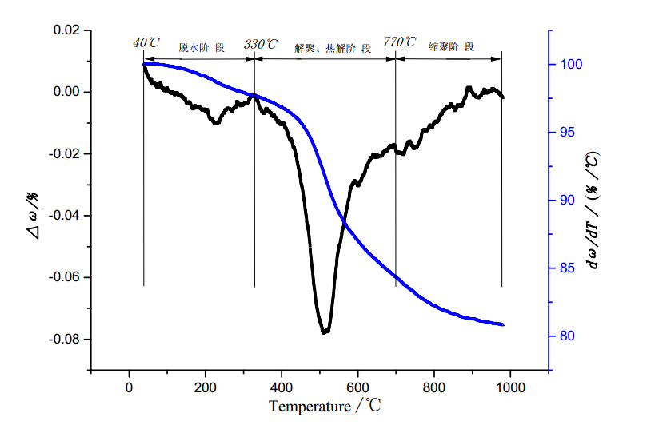
TG/MS热解模拟
40℃-330℃
脱水脱气
失重约为2.33 %；
330℃-770℃
生成煤气与焦油、
固化结焦
失重约为14.94 %；
770℃- 1000℃
缩聚反应
失重约为1.92%。
40℃-1000℃
总失重约为19.18% 。
图26 东曲2号煤热解失重及失重速率曲线

Slide 40
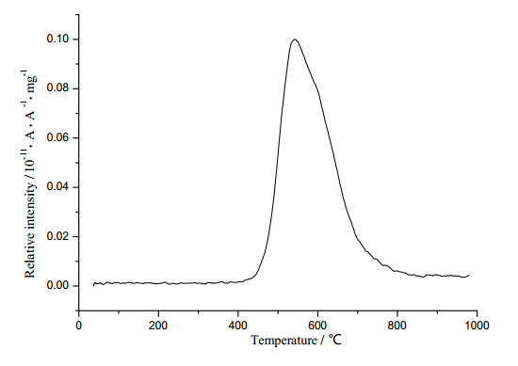
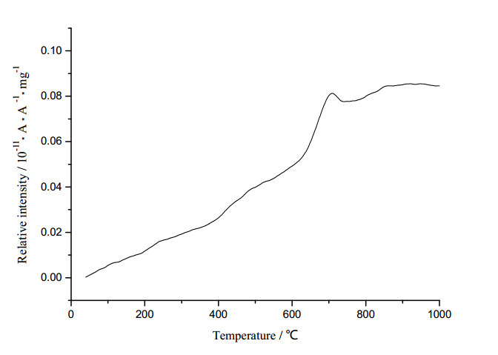
TG/MS热解模拟
550℃
700℃
400℃
410℃
图27 热解过程中CH4逸出曲线
图28 热解过程中CO逸出曲线
550℃时煤中桥键断裂生成自由基，随后急剧下生成大量氢气，与活性半焦状物质发生加氢反应生成CH₄。
700℃后煤中的含氧官能团的大量消耗造成CO的析出速率减小，随着温度的升高趋于稳定。

Slide 41
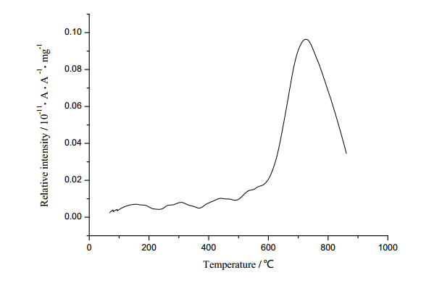
TG/MS热解模拟
100℃-430℃，脱氢反应
430℃-600℃，C+H2O->CO+H2
600℃-830℃，缩聚反应
830℃-，半焦变为焦炭，生成
速率减小
图29 热解过程中H2逸出曲线

Slide 42
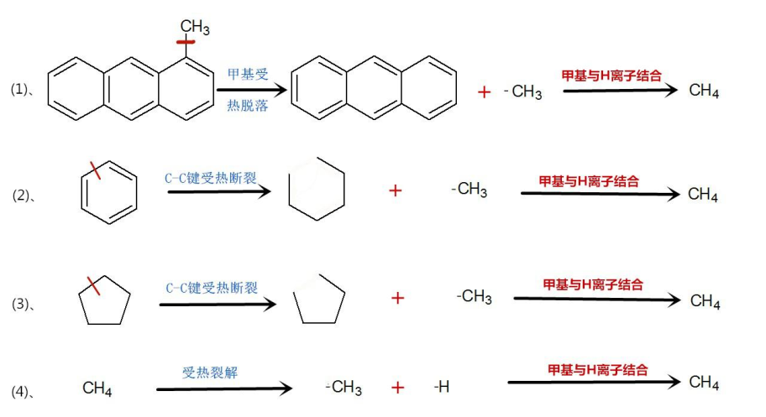
TG/MS热解模拟
甲基受热脱落
C-C键受热断裂
C-C键受热断裂
受热裂解
图30 热解过程中CH4生成机理

Slide 43
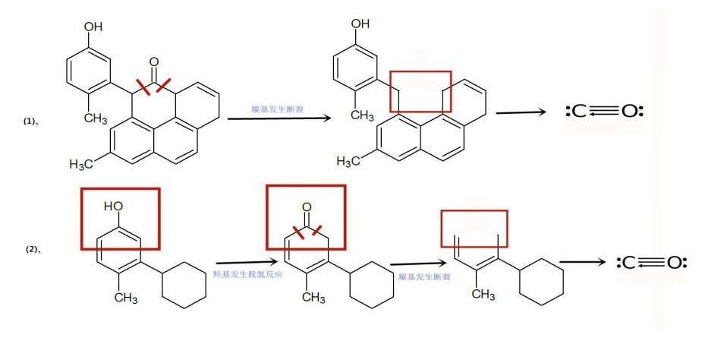
TG/MS热解模拟
羰基发
生断裂
羟基发生
脱氢反应
羰基发
生断裂
图31 热解过程中CO生成机理

Slide 44
四 结论

Slide 45
（1）构建出的东曲2号煤的分子式为C₁₇₄H₁₄₈O₅N₂，对模型进行密度模拟后得到模拟密度为1.45g/cm³，与样品实测密度相近。
（2）在一定规模的大分子结构中，键长或键级并不能单一决定键能的大小，可根据键的具体位置所处的化学环境分析，
1）距离大分子质心越远的位置键长对键能的影响起决定性作用；
2）距离质心越近的位置键级对键能的影响起决定性作用。
（3）等温热解模拟过程中，3000K为此样品结构模型最佳的热解模拟温度，在此温度下热解反应完全，H₂O、CO、H₂、CH₄等产量达到最大。
（4）不同升温速率模拟过程中， 500K/ps的热模拟升温速率太高，热解反应不完全， 50K/ps次之，升温速率为5K/ps时的热解模拟最完全。
（5）TG/MS热解模拟试验中，可得到热失重特征、CH₄与H₂等气相产物的产量及产生机理，与软件热解模拟结果基本一致。

Slide 46
敬请批评指正，
谢谢大家！

